Slide 1










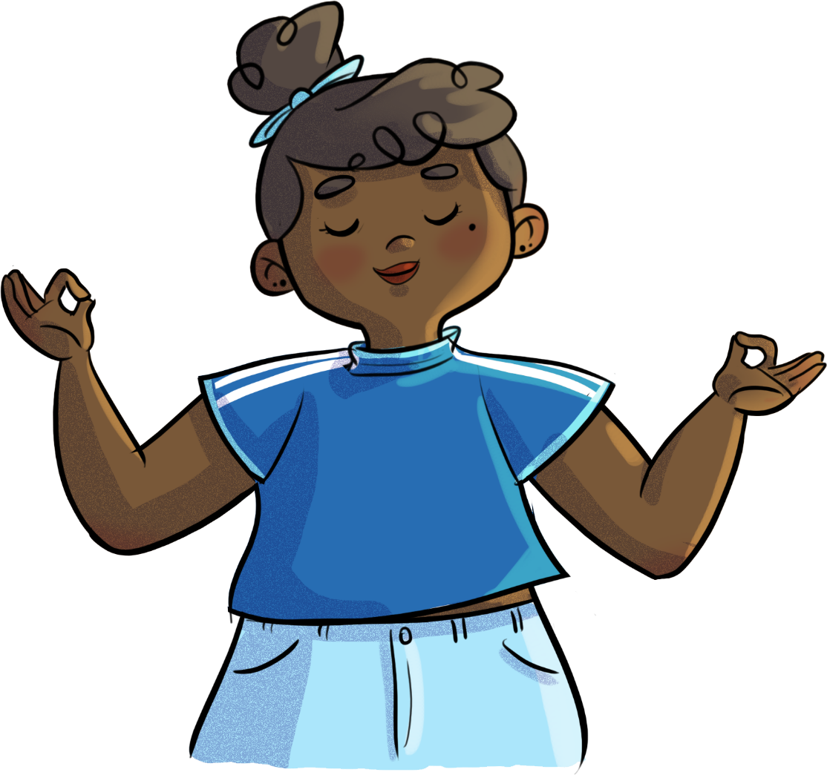



TROP, C’EST COMME PAS ASSEZ! QUAND LE STRESS ME JOUE DES TOURS…
Contenu écrit sous licence CC BY-NC 4.0. Contenu graphique via Canva et PowerPoint selon la licence en vigueur
© Programme HORS-PISTE par le Centre RBC d'expertise universitaire en santé mentale (2025), Université de Sherbrooke.

Slide 2

2
À la fin de l’atelier,
tu seras en mesure…
de reconnaître tes signes de stress;
de comprendre ce qu’est le stress et son utilité;
de mieux te connaître dans tes réactions face au stress;
d’utiliser de nouvelles stratégies pour apprivoiser ton stress.

Slide 3


3
À GO…impro!
Une petite improvisation pour débuter!
Ferme les yeux si tu le souhaites…
Quelles sensations physiques ressens-tu?
Quelles émotions vis-tu?
Quelles pensées as-tu?
Et maintenant, la pige!

Slide 4

4
À GO…impro!
Une petite improvisation pour débuter!
Pourquoi est-il important de reconnaître tes signes de stress?
Comment cela peut-il t’aider dans la vie?
Plus on est à l’écoute de nos signes de stress, plus on peut facilement détecter les situations qui nous causent du stress et trouver des stratégies pour accueillir et apprivoiser ce stress!

Slide 5




5
Capsule éducative – Partie 1
Capsule audio
https://vimeo.com/1096301320
Notes:
ATTENTION!
Vous faites écouter la capsule éducative Quand le stress me joue des tours – Partie 1 à vos élèves.
Pour ce faire, vous choisissez parmi les deux formats suivants celui que vous jugez le plus approprié en fonction des besoins et caractéristiques de vos élèves.
Notez que les deux formats contiennent essentiellement les mêmes informations

Slide 6


6
Le stress… bon ou mauvais?
Le stress est une réaction d’alarme NORMALE à une situation concrète et réelle.
Cette réaction permet d’assurer la survie de l’espèce, et donc de bien réagir lorsque tu es face à un danger.

Slide 7
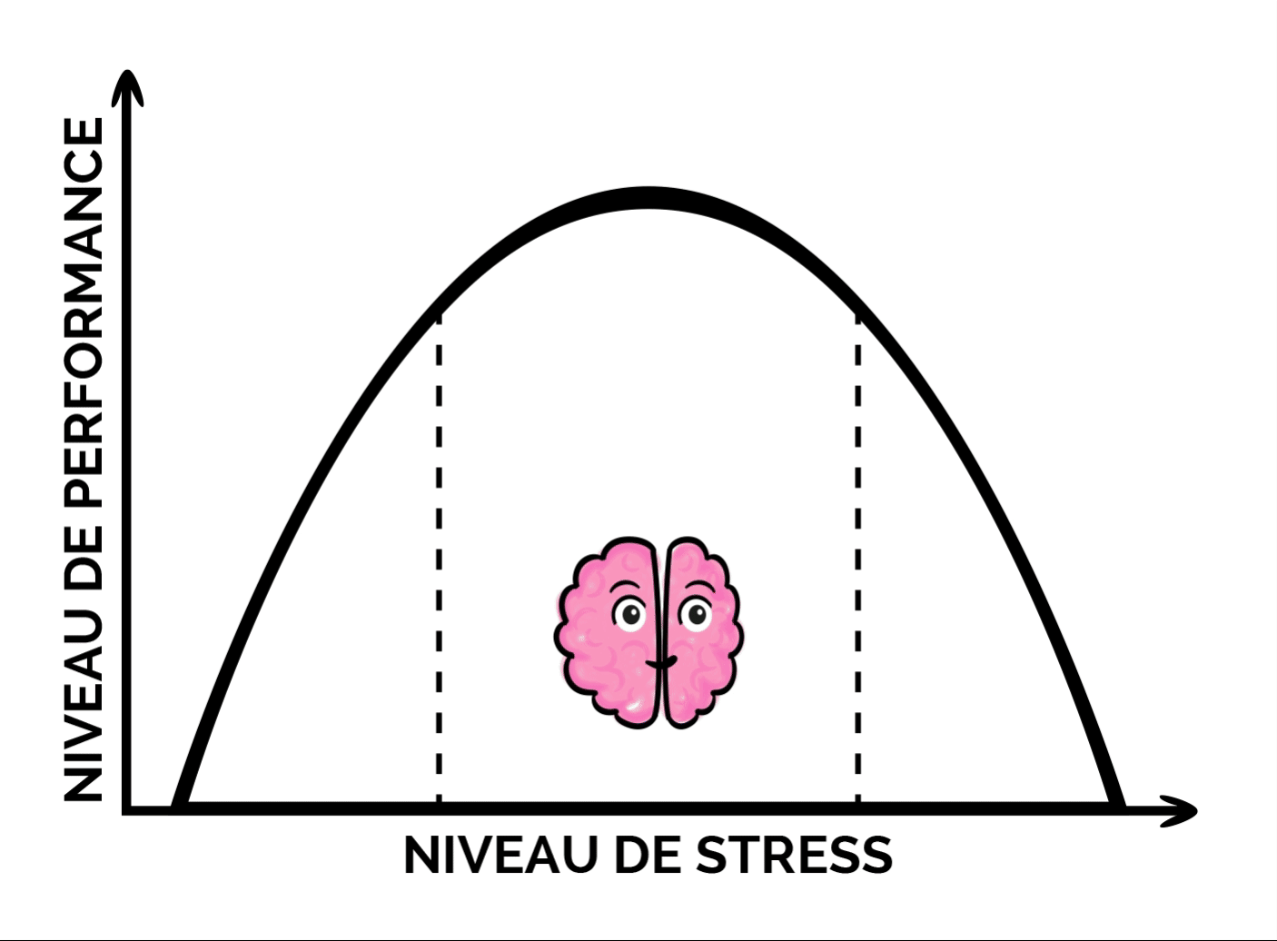
7
Le stress…
bon ou mauvais?
L’absence de stress ou un stress trop faible peut t’amener à ne pas percevoir la présence d’un danger, à diminuer ton énergie et à ne pas réagir suffisamment.
Trop de stress (cumul de stress, stress prolongé ou trop intense) peut nuire à ton équilibre, ta santé, ton bien-être.
Un bon niveau de stress (bien dosé et en quantité raisonnable), peut t’être utile, te motiver et même augmenter tes performances.

Slide 8

8
Le stress… bon ou mauvais?
As-tu des exemples de situations où l’absence de stress t’a été nuisible?
As-tu des exemples de situations où tu as vécu trop de stress?
As-tu des exemples de situations où le stress t’a été utile?

Slide 9




9
Pause active
Fais les mouvements au rythme de tes inspirations et de tes expirations.
Bouge et respire en prenant conscience de ta respiration.

Slide 10
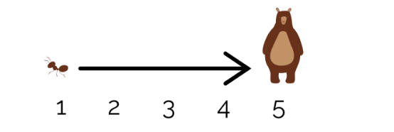
À quel niveau de stress correspond chacune des situations sur ta fiche?
10
Notre cerveau nous joue des tours!
Il arrive parfois à notre cerveau de réagir à certaines situations comme s’il était devant un ours… alors qu’en réalité il est devant une petite fourmi!
À quel niveau de stress correspond chacune des situations sur ta fiche?
Peu ou pas stressant
Très stressant

Slide 11
Notre cerveau nous joue des tours!
11
  Qu’observes-tu sur ta fiche?
  Qu’as-tu encerclé le plus souvent : l’ours, la fourmi ou entre les deux?
  Est-ce plutôt partagé selon la situation?
  Qu’est-ce que cela t’apprend sur toi?

Slide 12



Un examen est un bon exemple de situation qui devrait générer un certain niveau de stress pour te permettre de te mettre en action, sans te submerger, ni te paralyser!
Notre cerveau nous joue des tours!
12
Si tu réagis la plupart du temps comme si tu étais devant une petite fourmi, tu risques de manquer de motivation et d’intérêt au quotidien, ou encore de te mettre en danger.
Si tu réagis la plupart du temps comme si tu étais devant un ours, tu risques de t’épuiser à plus long terme.
Un examen est un bon exemple de situation qui devrait générer un certain niveau de stress pour te permettre de te mettre en action, sans te submerger, ni te paralyser!

Slide 13
13
Notre cerveau nous joue des tours!
As-tu un exemple de situation où ta réaction face au stress n’était pas ajustée à la réalité (trop ou pas assez)?
Partage ton exemple avec les autres!

Slide 14

14
À toi de jouer!
Inscris sur le papier une situation que tu considères comme stressante.
100 %
anonyme
Quelles stratégies peux-tu mettre en place pour apprivoiser ton stress, sans éviter la situation?

Slide 15




À toi de jouer!
15
Prendre un bain chaud ou une douche relaxante
Écrire dans ton journal personnel
Stratégie pour apprivoiser son stress
Voir des ami.es
T’arrêter, faire une pause
Mettre de la musique douce et apaisante
Pratiquer la pleine conscience
Faire de l’activité physique
Pratiquer le yoga
Être en contact avec la nature
Te confier à quelqu’un, demander de l’aide
Faire une activité artistique ou créative
Faire un exercice de respiration
Prendre du recul, dédramatiser
(voir les choses autrement)
Être en contact avec un animal qui te fait du bien

Slide 16
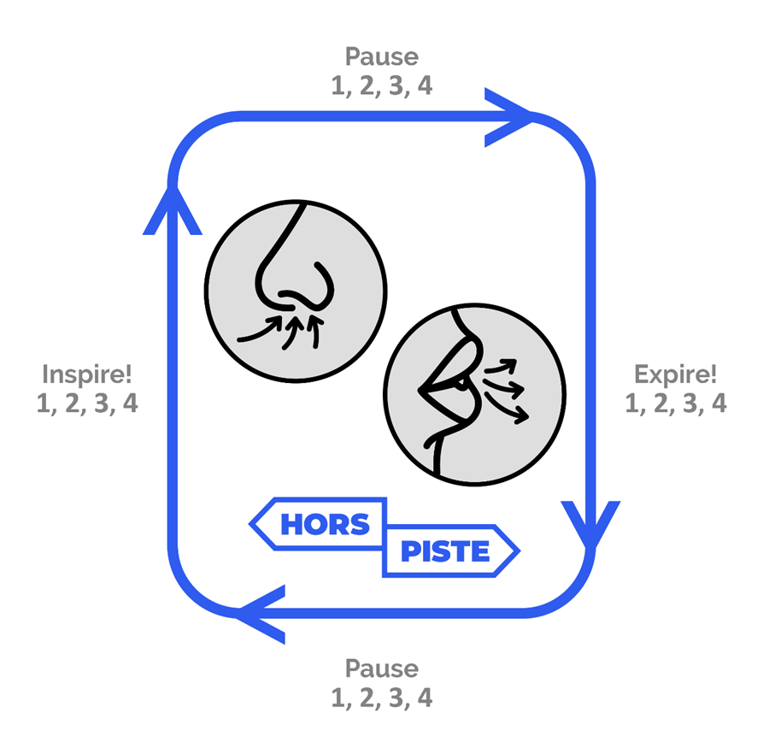
16
À toi de jouer!
Respiration en carré

Slide 17


17
Capsule éducative – Partie 2
Capsule audio
https://vimeo.com/1097824375
Notes:
ATTENTION!
Vous faites écouter la capsule éducative Quand le stress me joue des tours – Partie 2 aux élèves.
Assurez-vous ici de prendre le même format que celui utilisé précédemment.

Slide 18

18
Défi HORS-PISTE
Cette semaine, face à une situation stressante…
01
03
02
Essaie une ou deux stratégies pour apprivoiser ton stress, sans l’éviter!
Identifie ton niveau de stress.
Porte attention à tes signes de stress
(sensation, émotions, pensées).

Slide 19




19
Pour plus de contenu
Pour plus de contenu, rendez-vous sur
Suis-nous sur Instagram
@horspiste_explo

